Slide 1
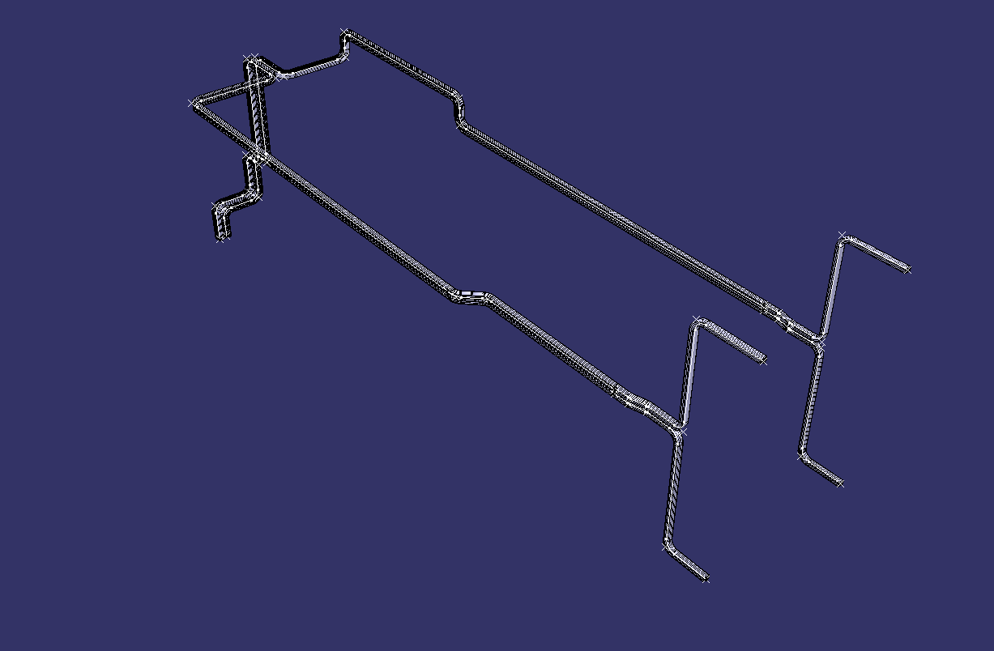
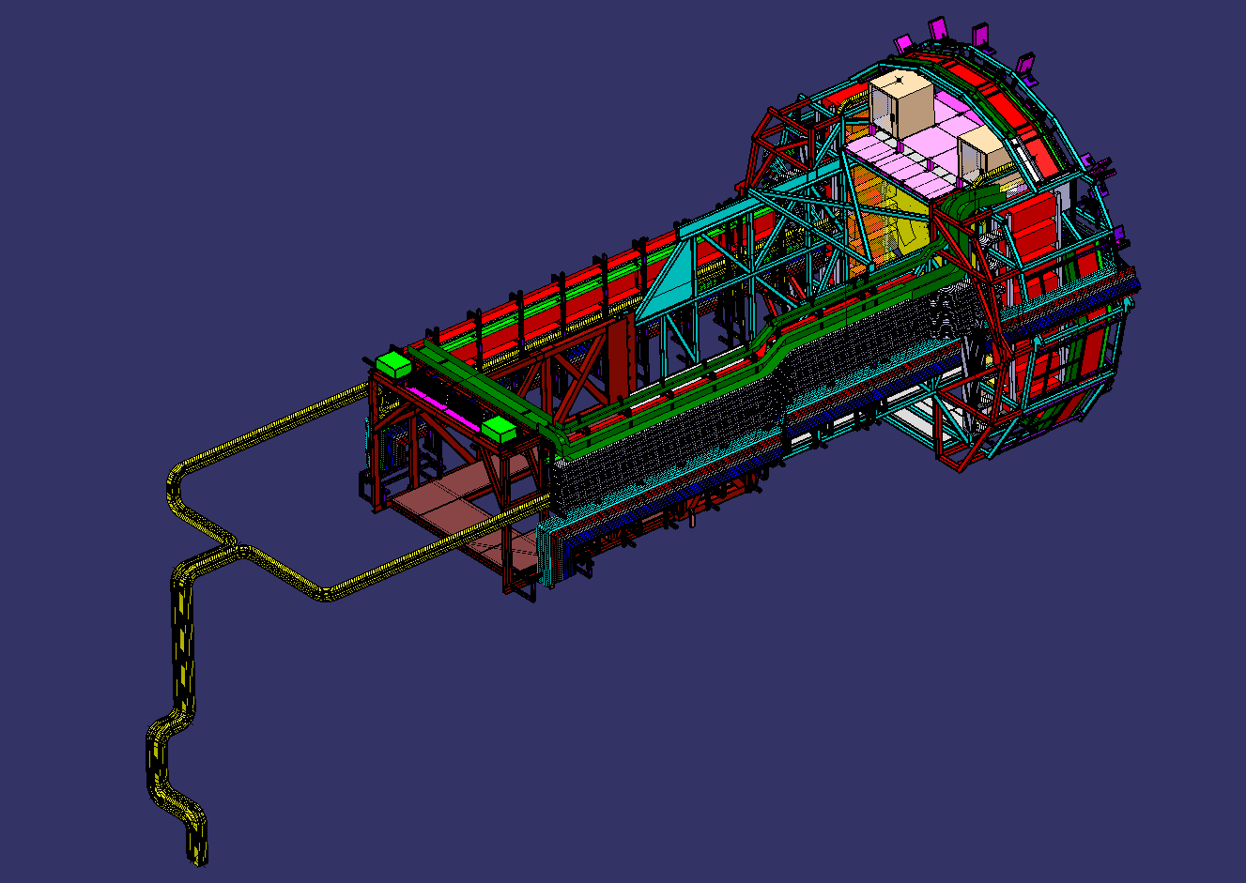
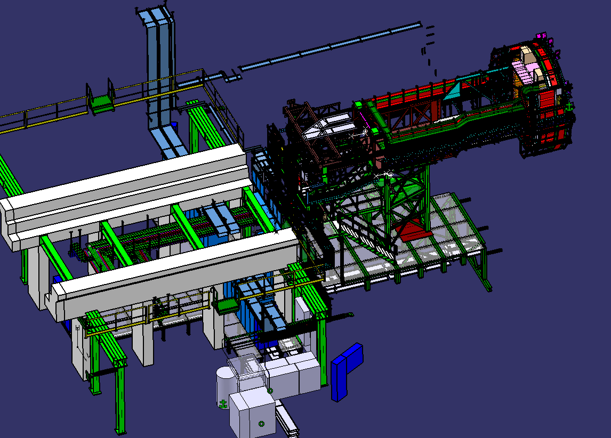
MODELE ROOTING FIBRE OPTIQUE ST0970463_01
MODELE ROOTING FIBRE OPTIQUE ST0970463_01
MODELE FIBRE OPTIQUE AVEC TOUT L’ENVIRONNEMENT ST0935416_01

Slide 2
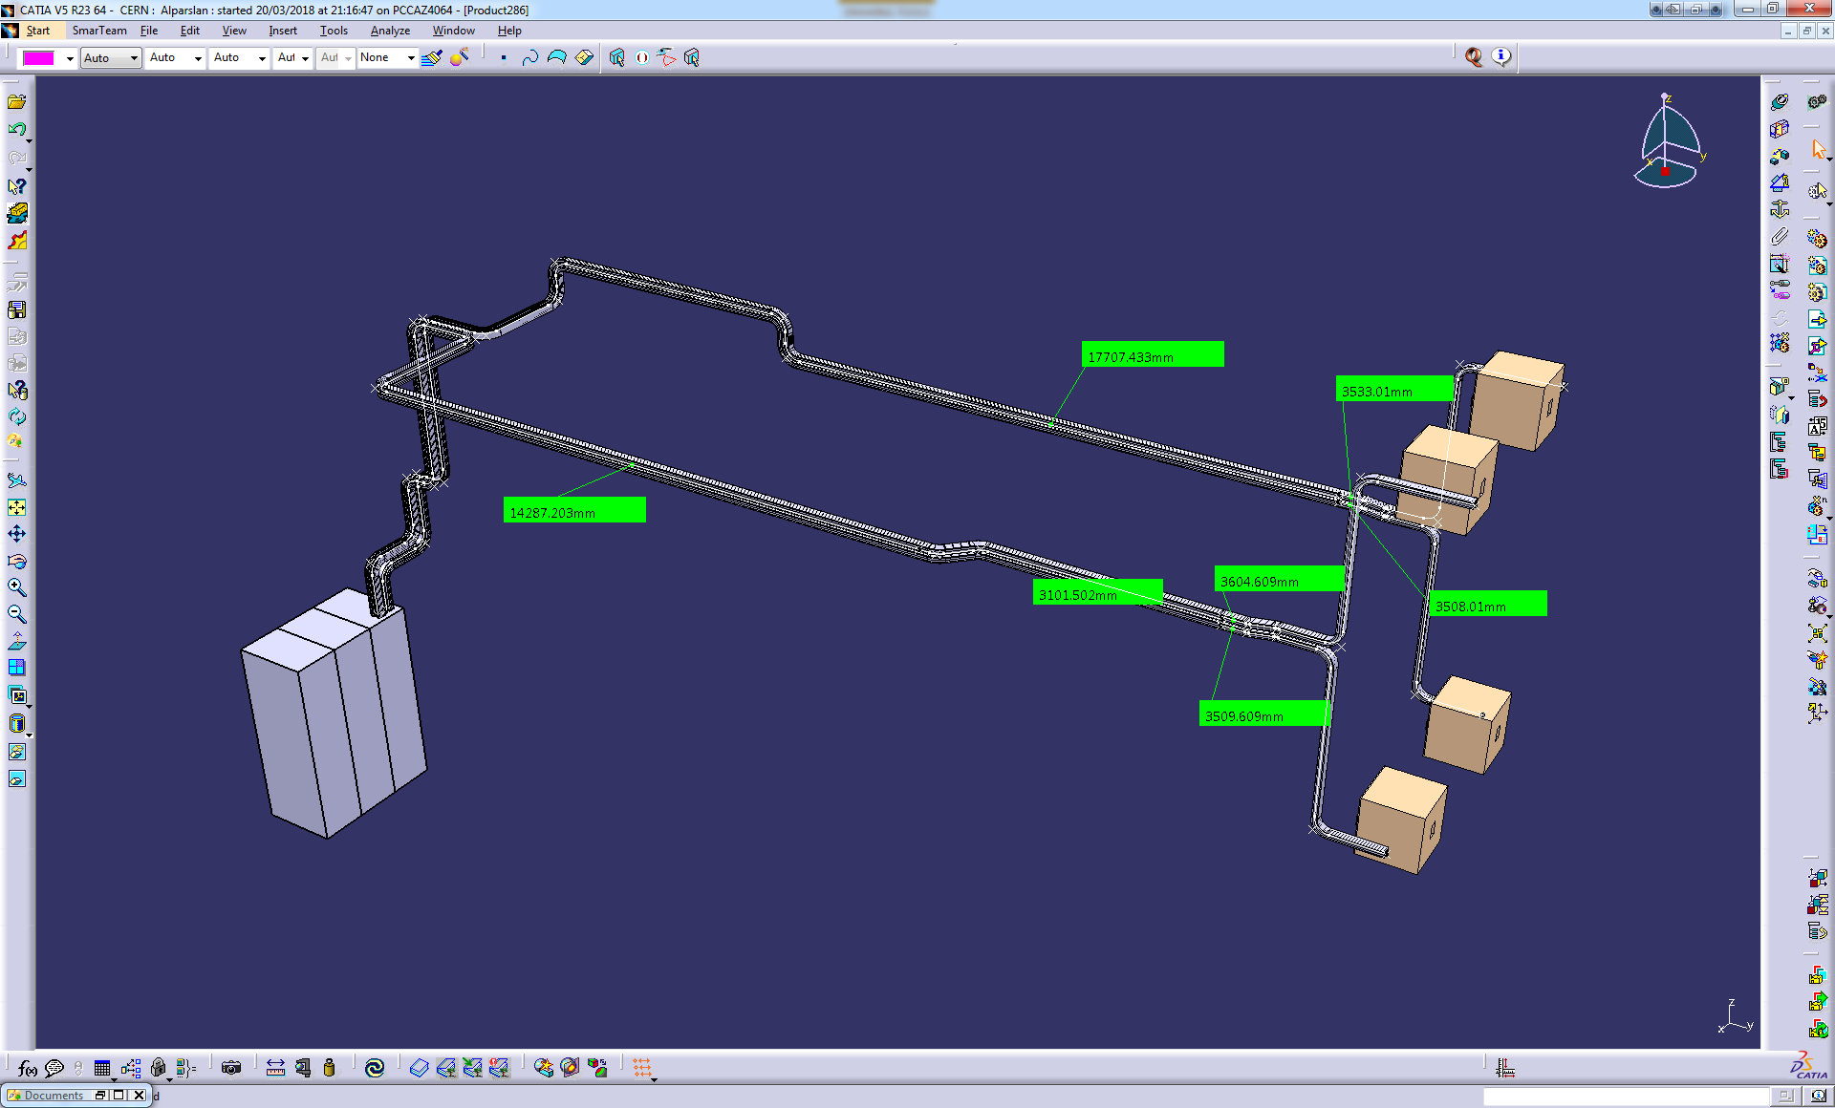
15 CABLES FIBRE OPTIQUE Ø18 PAR MINIRACKS
TOTAL = 60 CABLES
DISTANCE RACKS
TO MINIRACK
17,710+3,535=21,245m
DISTANCE RACKS
TO MINIRACK
14,290+3,1+3,61=21m
DISTANCE RACKS
TO MINIRACK
17,710+3,510=21,22m
DISTANCE RACKS
TO MINIRACK
14,290+3,1+3,51=20,9m

Slide 3
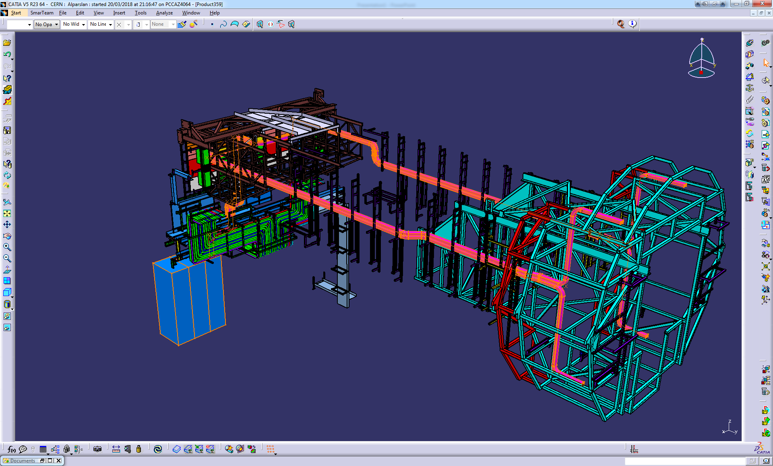

Slide 4
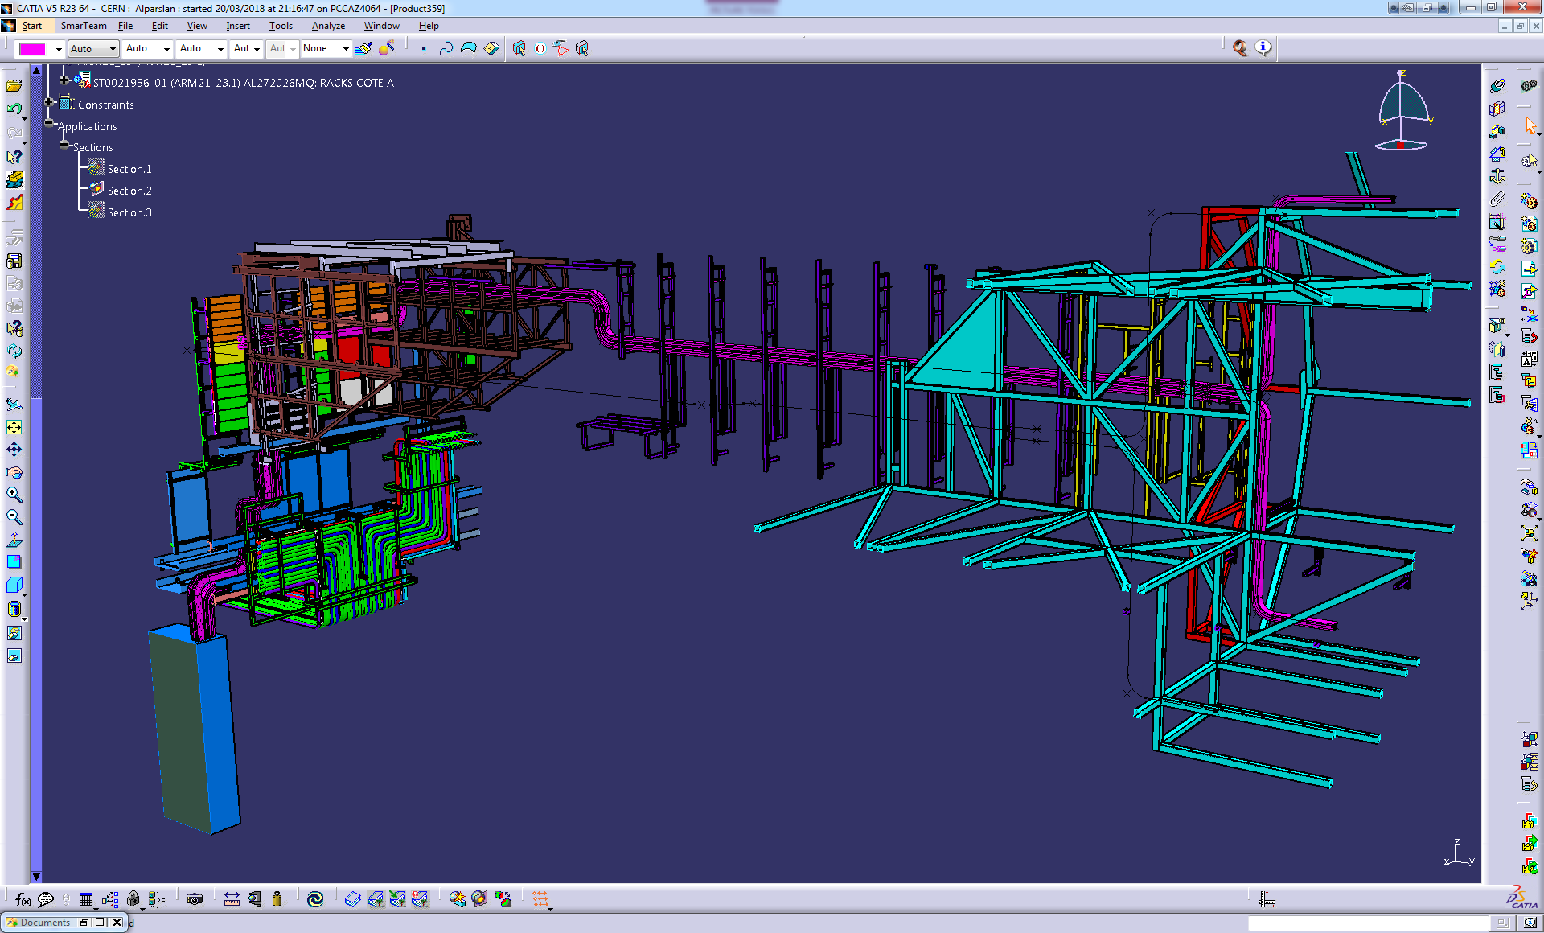

Slide 5
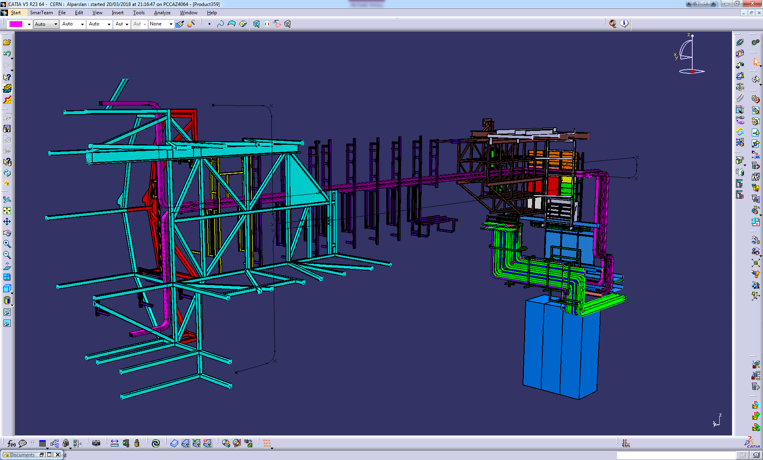

Slide 6
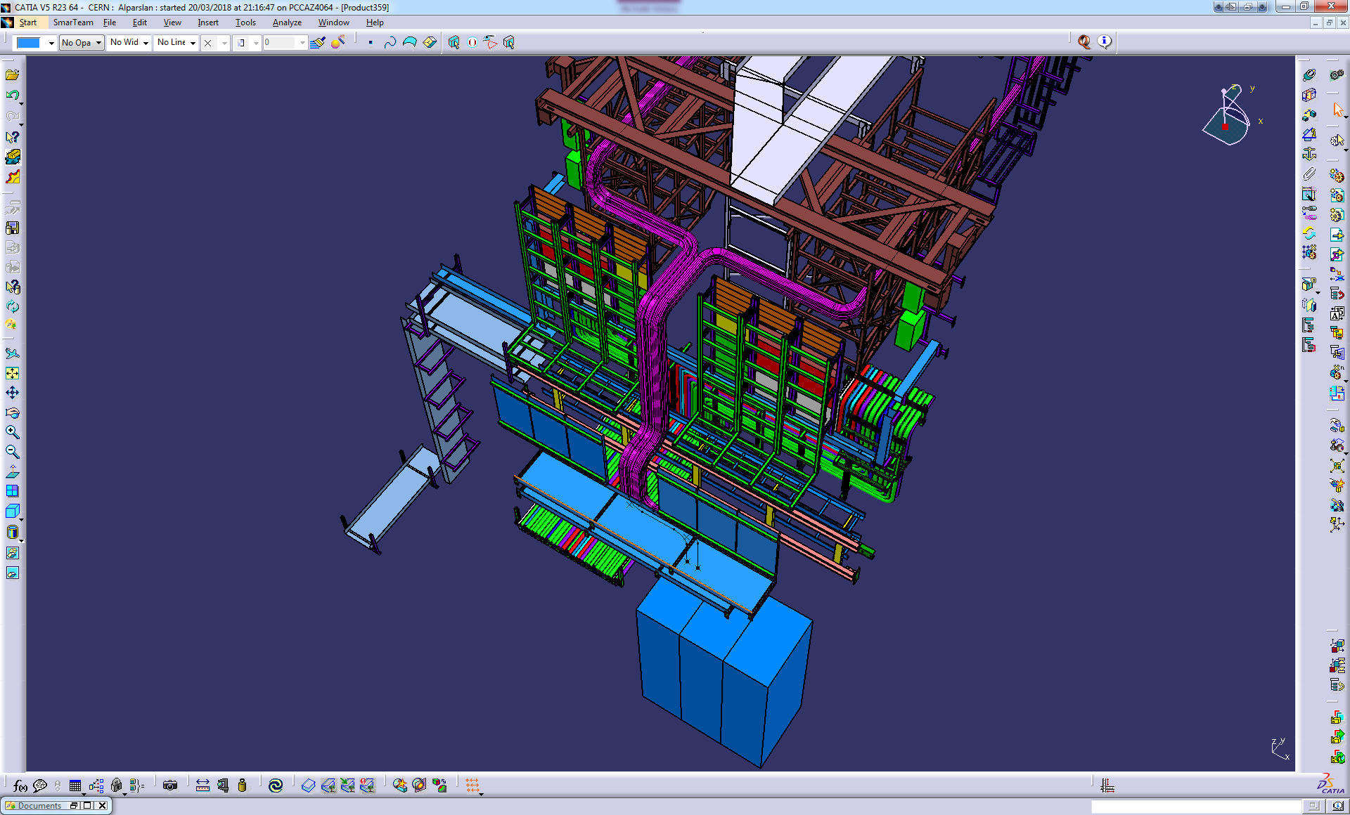

Slide 7
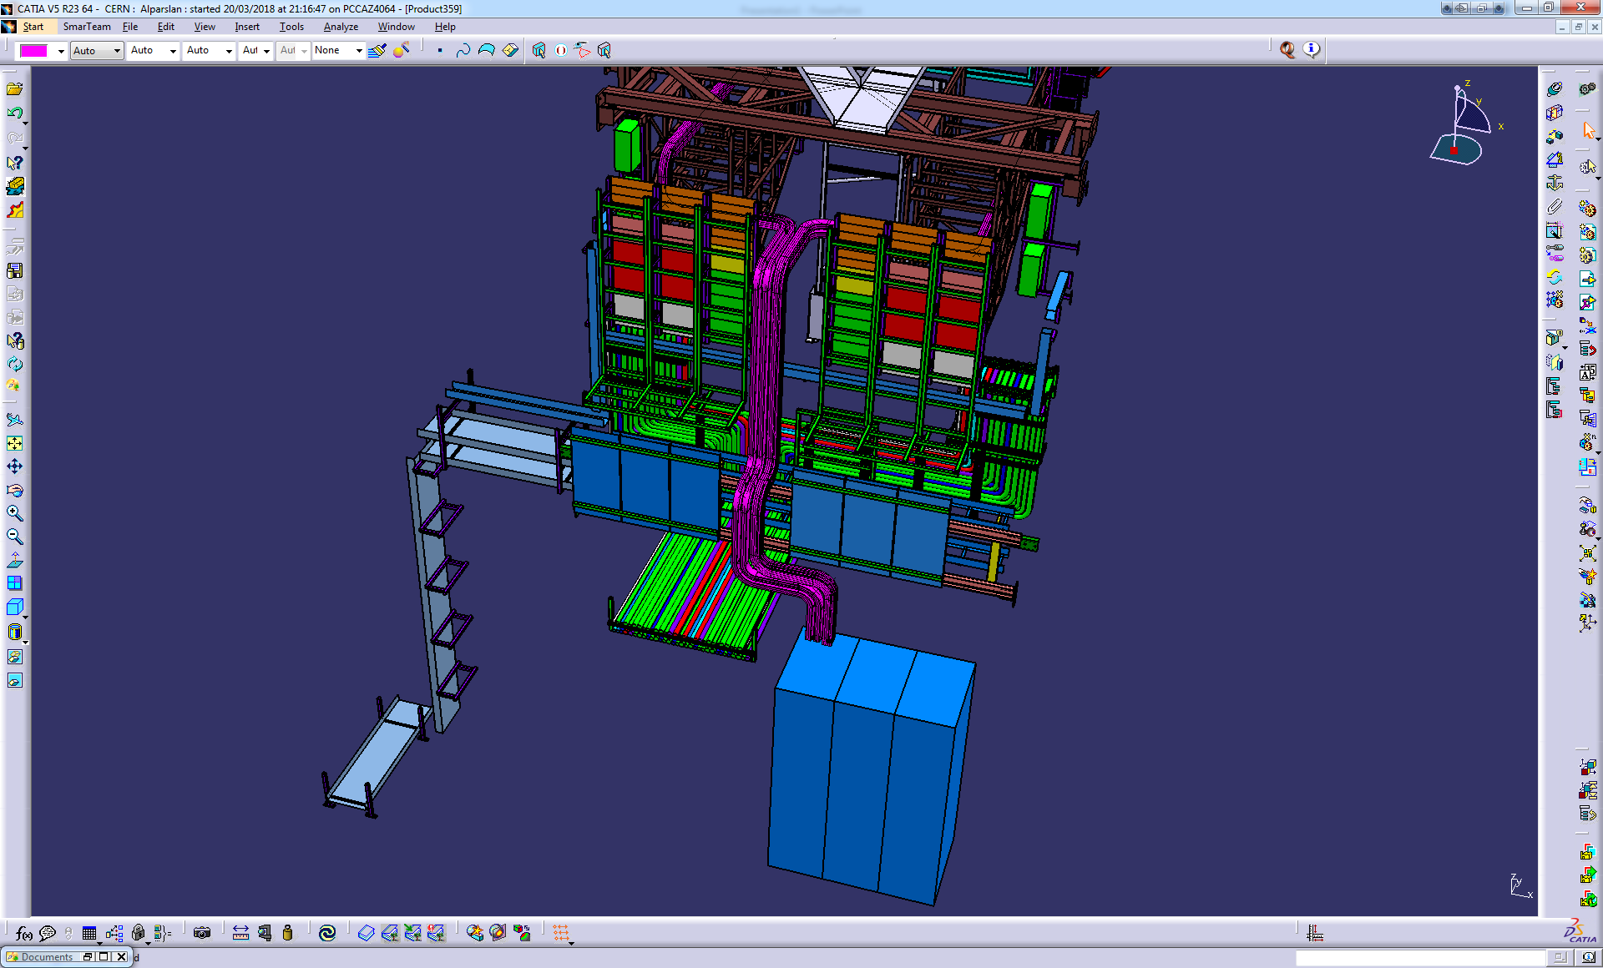

Slide 8
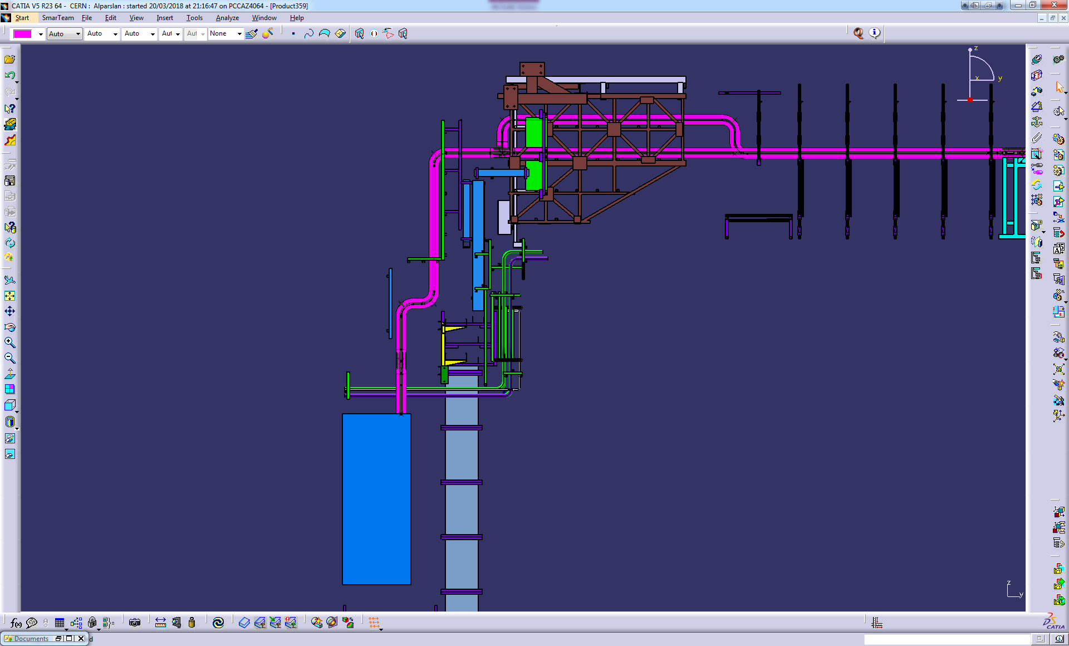

Slide 9
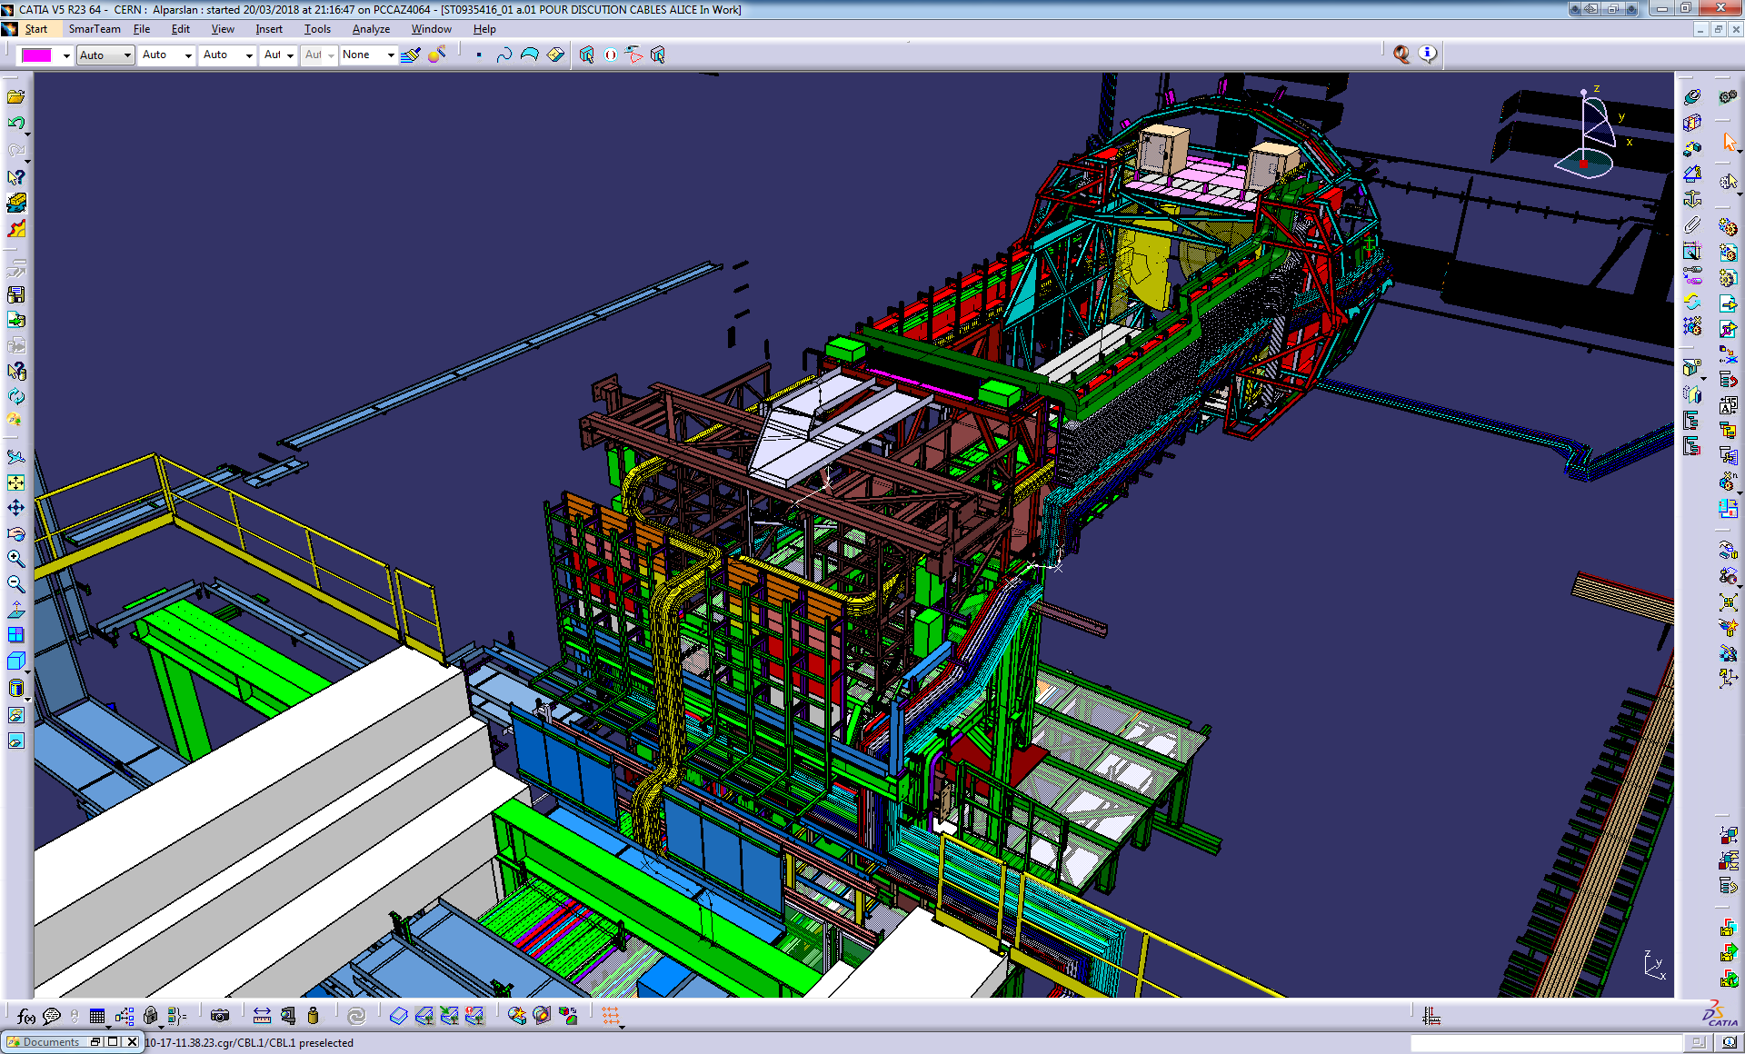

Slide 10
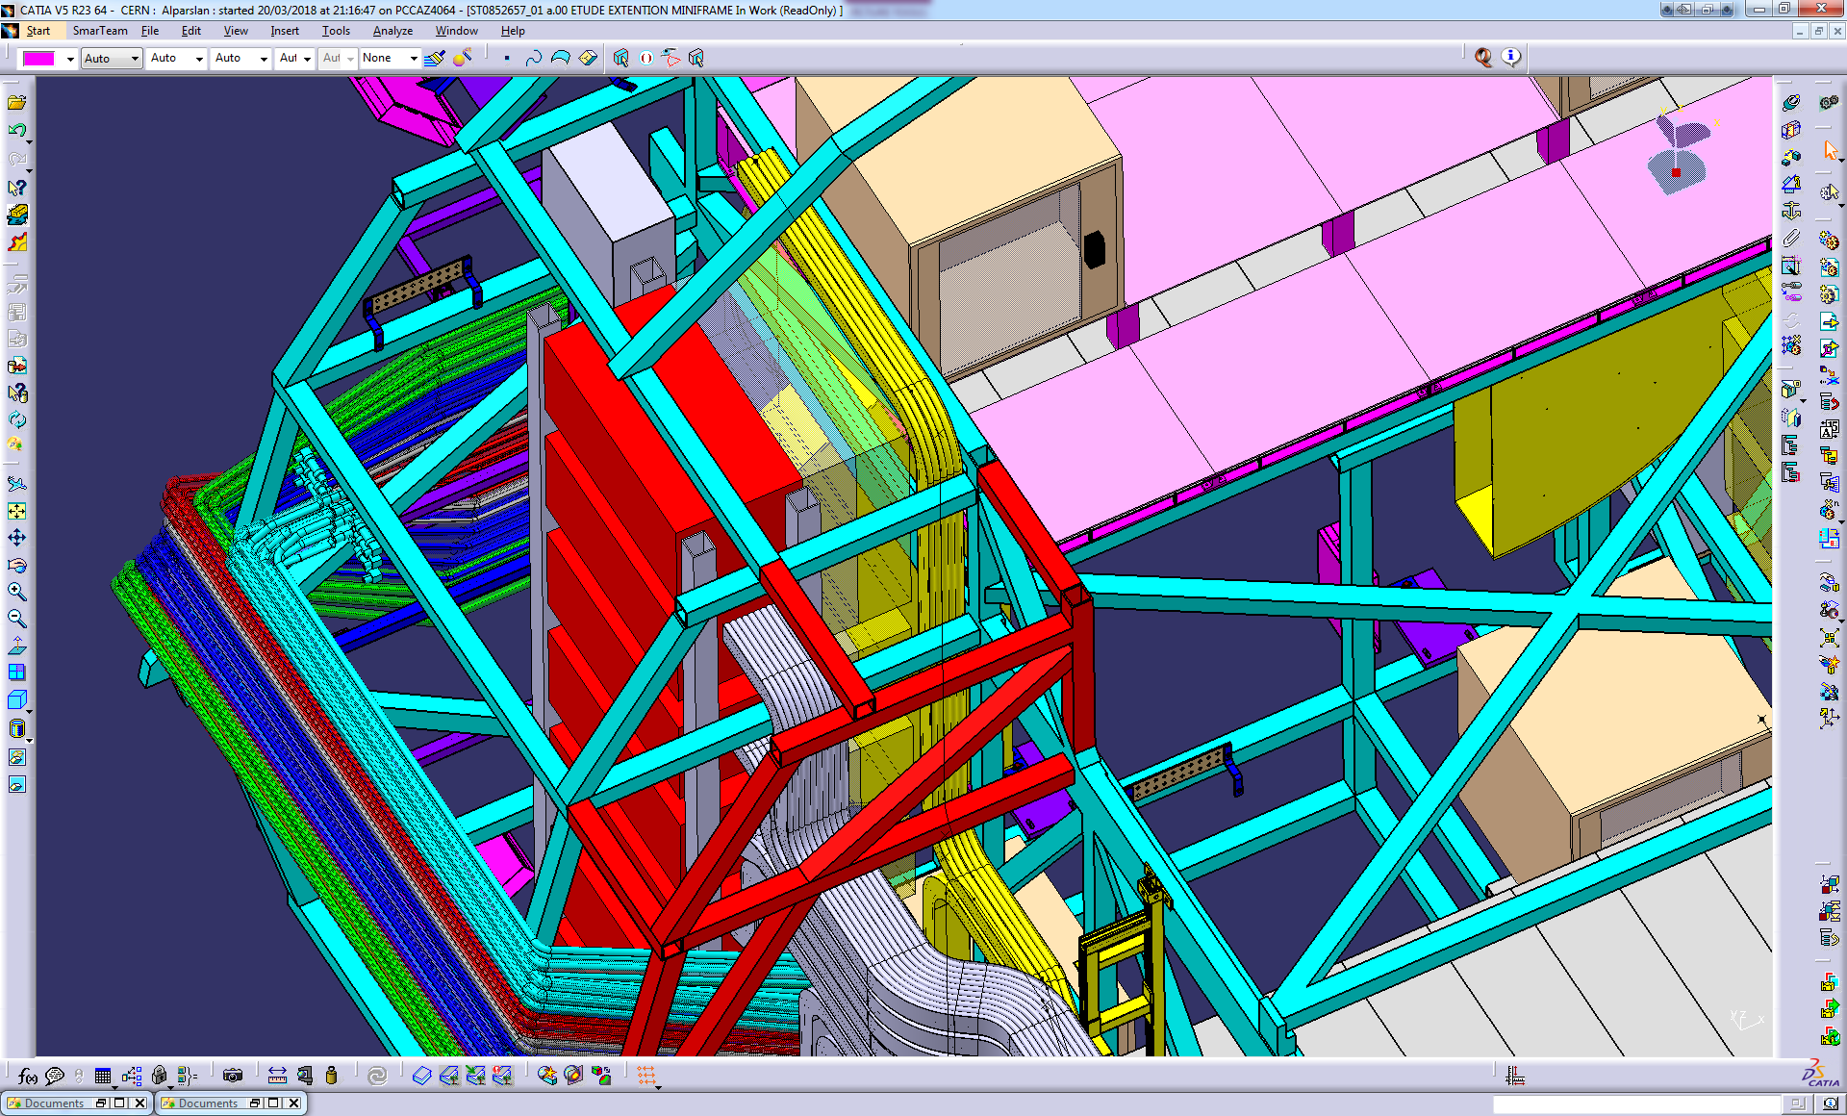

Slide 11
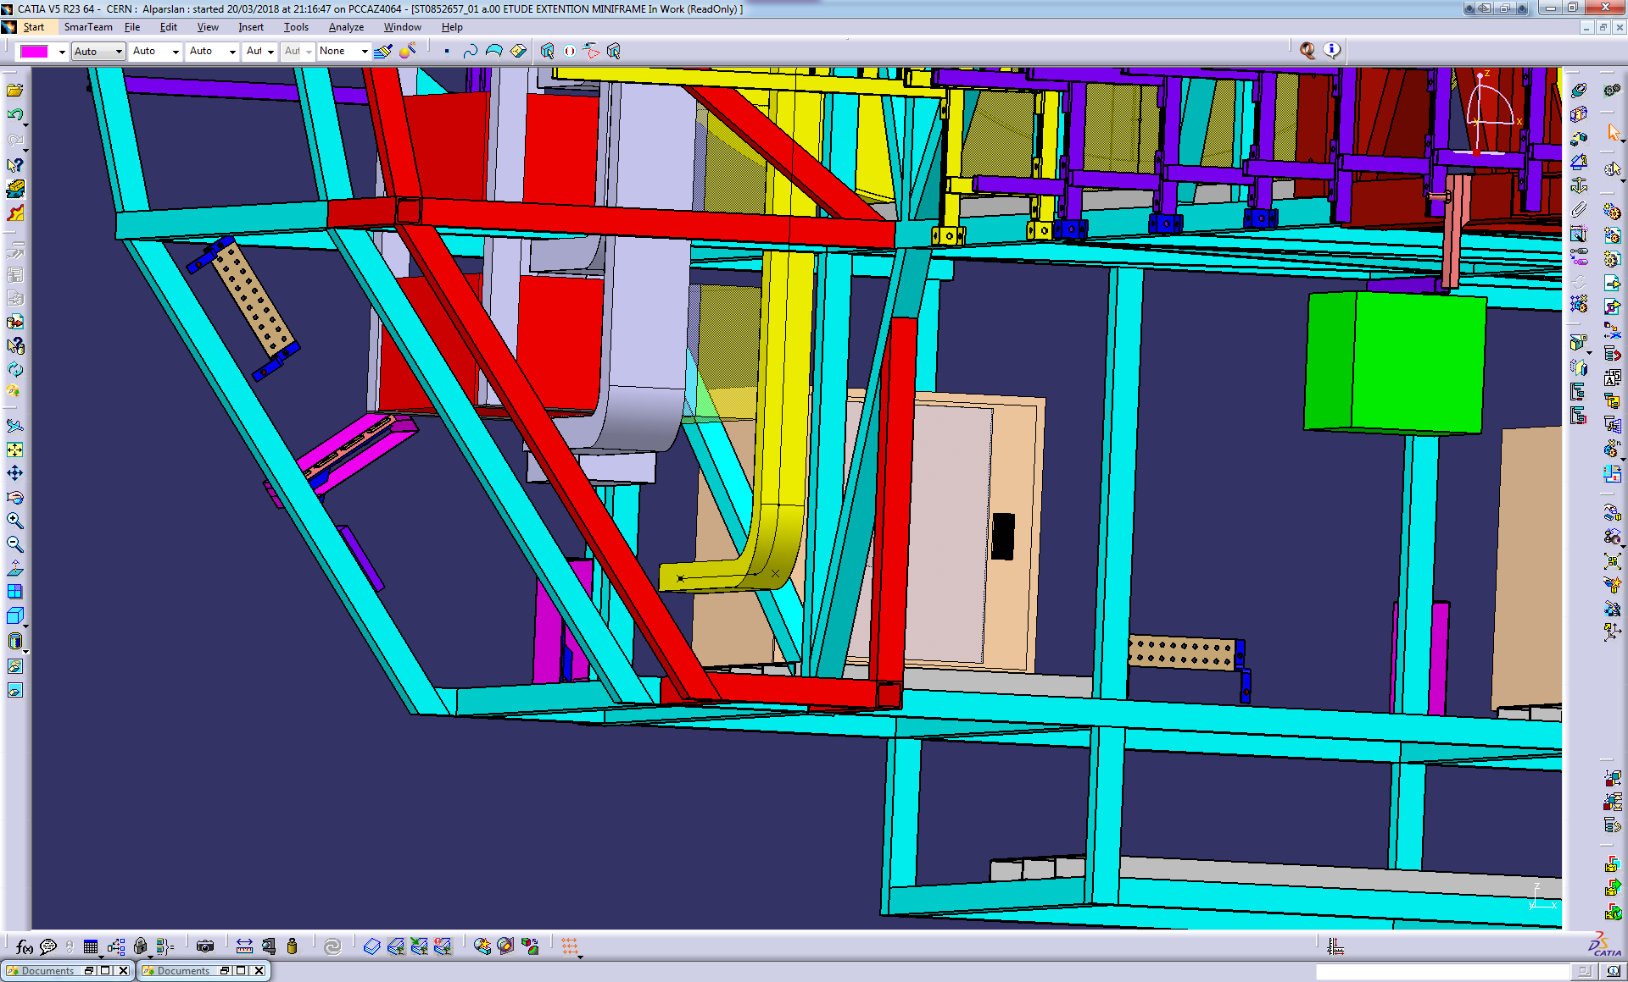

Slide 12
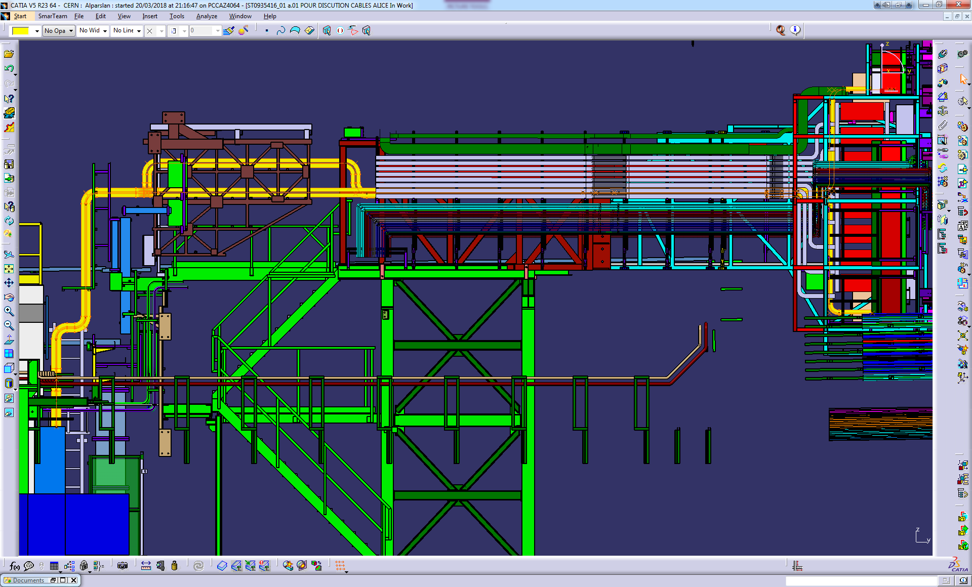

Slide 13
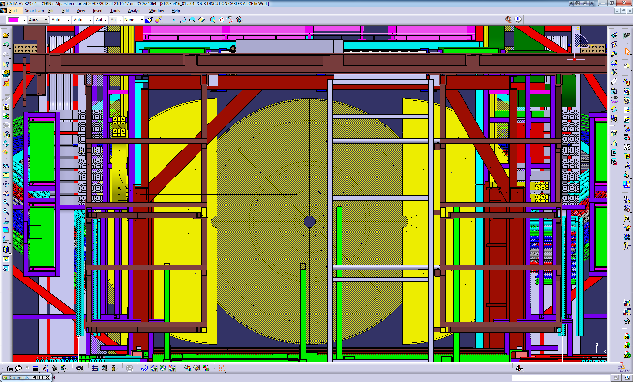

Slide 14
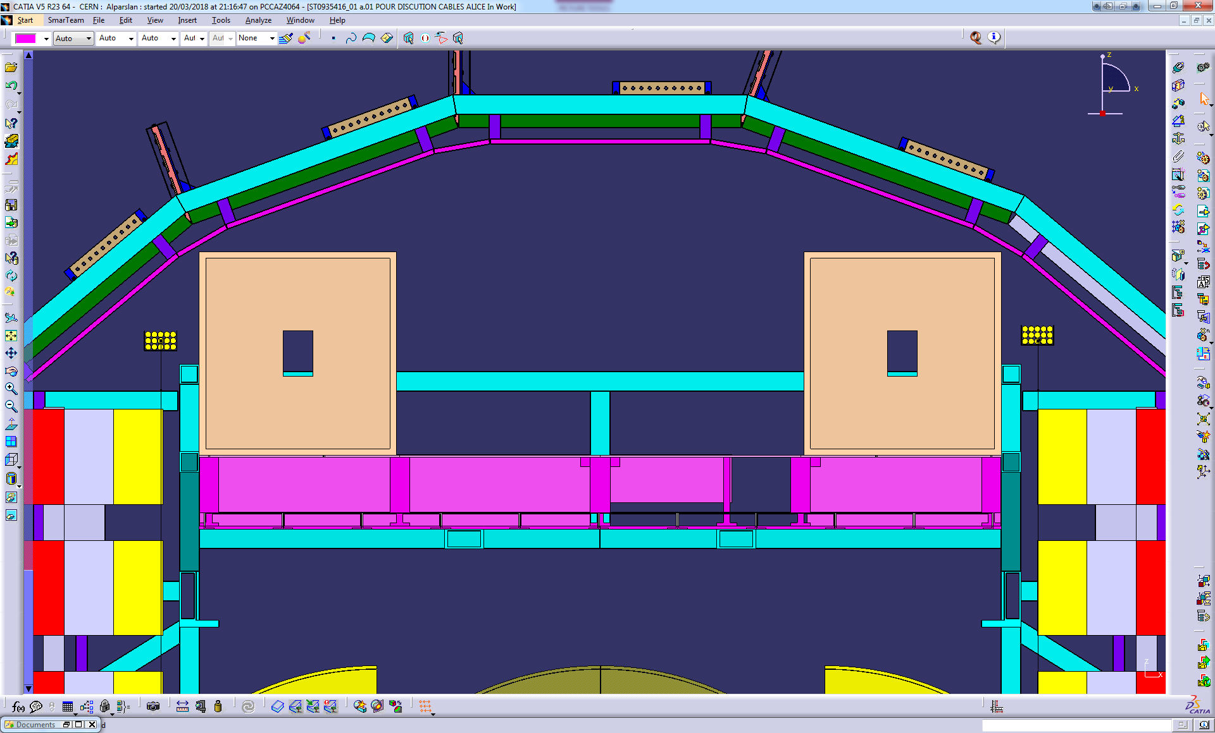

Slide 15
